Slide 1
Protokoll und Beschluss Anwendung
Gruppe 3:
Michael Gede, Pascal Gollnick
Oliver Kaden, Lars Tenbrock

Slide 2
Inhalt
Die Aufgabe
Analyse
Planung
Entwurf
Implementation
Testphase
Fazit

Slide 3
Die Aufgabe
Entwicklung einer Protokoll und Beschluss Anwendung
Unterstützung der Lehrer

Slide 4
Analyse
Ermittlung des Ist-Zustandes
Anforderung wurden dem Lastenheft
Handschriftlich geführte Protokolle
oft unübersichtlich / und schlecht nachvollziehbar
Ablage
Datensicherung / Zugriff

Slide 5
Zeitplanung
Phase | Dauer in Stunden | Bearbeiter
Planung | 15 | Alle
Vorbereitung | 15 | Alle
Implementierung | 26 | Tenbrock, Gollnick, Kaden
Dokumentation | 14 | Gede
Puffer | 2 | /
Summe | 72 | /
Planung
Vorbereitung
Implementierung
Dokumentation
Puffer
1
2
3
4
5

Slide 6

Verwendete Werkzeuge
Software:
Visual Studio Code
GitHub
Office
FTP Tool
IIS
Hardware:
GSO Rechner
Laptops
https://de.wikipedia.org

Slide 7
Kostenplan
Vergleich
Plankosten: 8.558 €
Tatsächliche Kosten: 8.514 €
Abweichung: 44 €

Slide 8
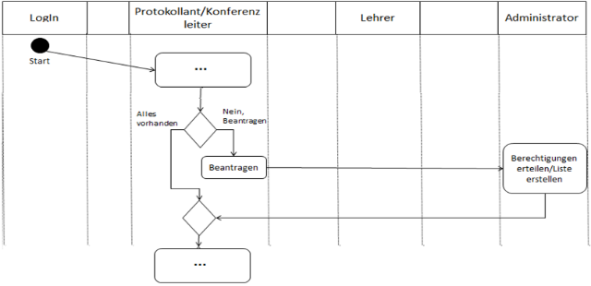
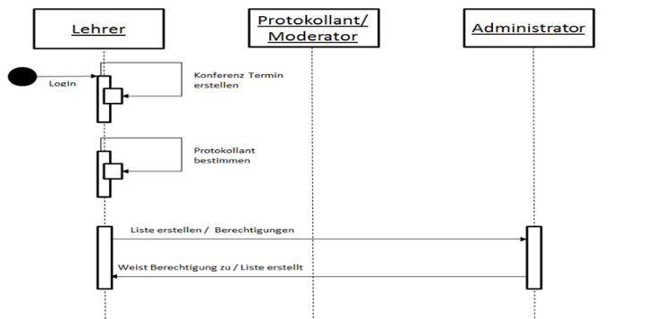
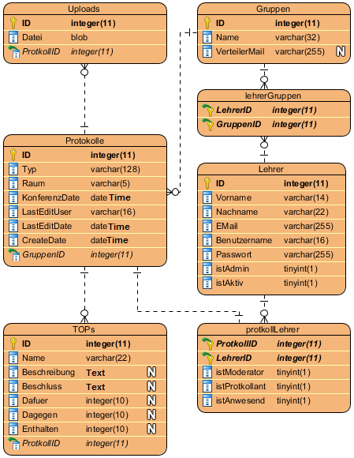
Ergebnisse
Aktivitäten
Sequenzen
ERD

Slide 9
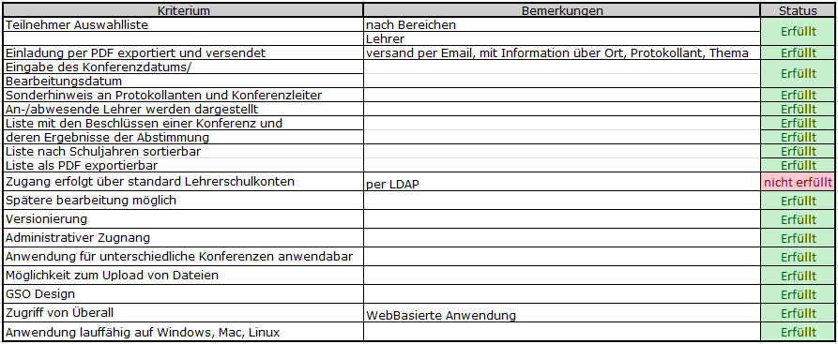
Soll-Ist-Vergleich

Slide 10
Was wurde getestet
Testdaten in Datenbank
Lehrer
Protokolle
Gruppen
TOPs
Zugriff von überall
Zuhause, Windows
Zuhause, Linux
Schule, Windows
Unterwegs, Android & iOS
Alle obengenannten Testfälle wurden erfolgreich getestet

Slide 11

Fazit
Zielerreichung
Gewonnene Kenntnisse
pixabay.com (Copyright freie Bilder)

